Slide 1
A pedagógiai tervezés folyamata és a pedagógiai tervezés követelményei
10. TÉTEL

Slide 2
Pedagógiai folyamattervezés
Pedagógiai vezető:
  óvodapedagógus
  tanító
  tanár
A pedagógiai vezetés egy folyamat:
  tervezés
  szervezés
  ellenőrzés
  elemzés
  értékelés
  döntés
A pedagógiai vezető feladata a tanuló, a gyermek, a közösség belső életének, tevékenységének tervezése, szervezése, ellenőrzése, a teljesítmény értékelése.

Slide 3
A pedagógiai folyamattervezés meghatározói:
Nemzeti köznevelésről szóló törvény
Nemzeti alaptanterv
fenntartó
a nevelési- oktatási intézmény társadalmi-gazdasági környezete
szülői, tanulói elvárások
az intézmény személyi és tárgyi feltételrendszere, aktuális helyzete
A nevelőtestület részletes elemzést, helyzetelemzést készítve, az erőforrások figyelembe vételével foghat hozzá a tervező munkához.

Slide 4
A tervezés folyamatának fázisai:
a terv előzetes kidolgozása,
a tervezet megvitatása,
a terv alapján végzett munka,
a munka során a terv állandó elemzése, „lemérése”,
a terv helyesbítése (ez egyben a terv végrehajtásának folyamatos ellenőrzését is jelenti),
egy adott időpontban a végzett munka összefoglaló értékelése,
az értékelés megvitatása,
ennek alapján az újabb terv előzetes kidolgozása.

Slide 5
A tervezés követelményei:
a tartalom és a forma egységében történjék,
legyen távlatos és szakaszos (stratégiai és operatív),
helyes logikát tükrözzön, legyen konkrét.

Slide 6
1. A tartalom és a forma egysége
A tartalom és a forma egysége a tervezésben a célok, a feladatrendszer és az eszközrendszer egységét jelenti.
A tervezés:
a célrendszerből indul ki, vizsgálja, hogy azok miként valósíthatók meg az adott szervezet körülményei között
a megfogalmazott célok és feladatok mennyire fejezik ki a helyi társadalmi igényeket, mennyire vannak összhangban a feladatok és az intézmény tárgyi és személyi feltételei.

Slide 7
A jó tervezés:
megalapozza a szervezet cél- és feladat-meghatározásának összhangját az országos valamint a regionális, helyi követelményrendszerrel
figyelembe veszi az iskola struktúráját, az odajáró tanulók felkészültségét, színvonalát, a szülőknek az iskolával szemben támasztott igényét
ismeri a fenntartó kívánságait, a tanulóknak tett ígéreteket
a követelményekhez mérten figyelembe veszi az intézmény körülményeit, személyi állományát, a kollektíva erősségét, a tárgyi feltételeket, mikroszociológiai ismérveket
a fentiekhez igazodva fogalmazza meg a vezető a maga feladatrendszerét, melyet a nevelőtestület elé terjeszt elfogadásra, ugyanakkor számba veszi mindazokat az eszközöket, lehetőségeket, amelyekkel a kitűzött feladatok megvalósíthatók

Slide 8
2. A távlatos és a szakaszos terv
Az intézmények stratégiai, távlati terve a pedagógia program, az intézmény köznevelési törvényben deklarált szakmai önállóságának megtestesítője, melyben a nevelőtestület meghatározza az intézmény célkitűzéseit, a nevelő-oktató munka feltételrendszerét.
A stratégai tervezés elvárt követelménye:
a pedagógiai programban kitűzött stratégiai célokkal lehetőleg a nevelőtestület minden tagja azonosuljon
a vezetés konkrét, következetes stratégiával, jövőképpel rendelkezzen, mellyel a testület azonosulni tud

Slide 9
A pedagógiai program megalkotása:
a normatívák alapján történő helyzetelemzés
a feladatmegállapítás (pedagógiai tudatosság megvalósulása)
eredménye a pedagógiai valóság bonyolult folyamatrendszerében gondolkodó, a pedagógiai logika gyakorlati megvalósítására képes nevelőtestület kialakítása
egyben a tervszerűség igényeinek felébredését, a tervezési gyakorlat szükségességének a felismerését is jelenti a testületben
csak testületi együttműködéssel készíthető el
sohasem lehet befejezett, mindig tovább alakítható
a pedagógiai program szakaszos értékelése, a feladatok megállapítása a nevelőtestület felelőssége

Slide 10
Az intézmény szervezeti és működési szabályzata, házirendje és a működést szabályozó további dokumentumok az operatív tervezést, a napi működést segítik.
Az éves munkatervben a pedagógiai program célrendszerének operatív lebontása jelenik meg, a többi szabályozó dokumentum alapján. A munkatervek tartalmazzák azokat a feladatokat, amelyek a célok teljesülését szolgálják.
A távlati terv és az egy szakaszra történő tervezés mindig egységet alkot. A távlati tervben hosszabb időre tekintjük át a célokat, a feladat- és eszközrendszert, a szakaszos tervben az előbbiből kiindulva rövidebb szakaszra fogalmazzuk meg ugyanezt.

Slide 11
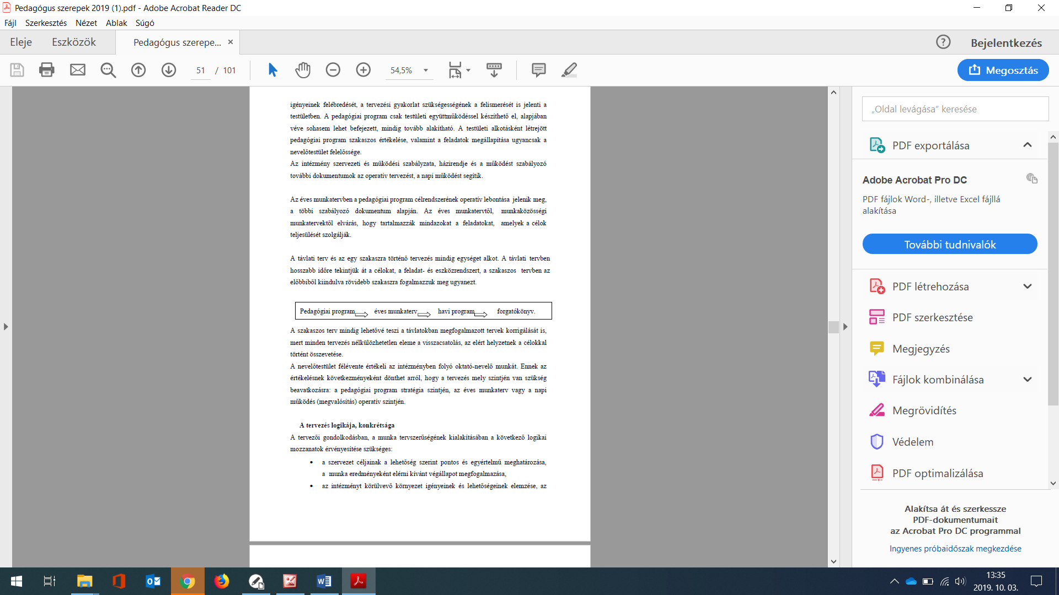
A szakaszos terv mindig lehetővé teszi a távlatokban megfogalmazott tervek korrigálását is, mert minden tervezés nélkülözhetetlen eleme a visszacsatolás, az elért helyzetnek a célokkal történt összevetése.
A nevelőtestület félévente értékeli az intézményben folyó oktató-nevelő munkát. Ennek az értékelésnek következményeként dönthet arról, hogy a tervezés mely szintjén van szükség beavatkozásra: a pedagógiai program stratégia szintjén, az éves munkaterv vagy a napi működés (megvalósítás) operatív szintjén.

Slide 12
3. A tervezés logikája, konkrétsága
a szervezet céljainak a lehetőség szerint pontos és egyértelmű meghatározása, a munka eredményeként elérni kívánt végállapot megfogalmazása,
az intézményt körülvevő környezet igényeinek és lehetőségeinek elemzése,
az érdekelt szülői csoportok elképzeléseinek számbavétele,
az adott helyzet, az addig elért szint valósághű értékelése és értelmezése, annak a kiinduló állapotnak a meghatározása, amelyet változtatni, fejleszteni kívánnak,
az eredményesség értékelése, annak megállapítása, hogy a program végrehajtása, megvalósítása mennyiben változtatta meg a helyzetet, mennyire tette lehetővé a cél megközelítését.

Slide 13
A távlati tervezésben szükségszerűen általánosabb keretek között kerülnek meghatározásra a problémák, a feladatokat program-szerűen fogalmazzuk meg. Az éves munkatervben viszont minden feladatot olyan konkrétsággal helyes meghatározni, hogy annak megvalósítása ellenőrizhető legyen. (A végrehajtás határidejének kijelölésével, és a végrehajtásért felelős személy megjelölésével.)
Az iskolai munka tervezésénél érvényesülő tervezési logika egyezzék meg az egész iskolában folyó pedagógiai munka logikájával. A pedagógiai logika tulajdonképpen a pedagógus gondolkodásának az útja, amelyen haladva a leggyakorlatibb pedagógiai kérdések megoldásához juthat el: milyen módszereket, eljárásokat alkalmazzon nevelőmunkája eredményessége érdekében.
A pedagógia logikája szükségszerűen vezet el a közösségtől az egyénekhez. Az iskolai munka tervezésében érvényesülnie kell a folyamatosság jellegének, a közös együttműködésnek, a szervezeti egységek közötti koordinációnak.

